Slide 1
编译原理
李冬梅
Office: 主楼422
Tel:62338372
E_mail:lidongmei@bjfu.edu.cn
ftp://202.204.125.21/lidongmei
北京林业大学信息学院

Slide 2
为什么要学习编译原理
程序设计语言是计算机软件专业的重要核心
学习编程的历程：
  C语言－－汇编语言－－数据结构
高级语言
？翻译程序？
汇编语言
SOURCE PROGRAM
TRANSLATER
Assemble PROGRAM
北京林业大学信息学院

Slide 3
为什么要学习编译原理
必修主干课程，操作系统和编译系统构成程序设计者与计算机之间的基本界面。
通过学习该课程，掌握编译的基本理论、常用的编译技术，了解编译过程及编译系统结构和机理。能运用所学技术解决实际问题，能独立编写一个小型编译系统。
此外，通过学习编译原理可以更好地理解程序语言的内部机制,从而更好地理解和运用程序设计语言。能运用编译程序构造的原理和技术完成相关软件工具的设计和开发工作。
北京林业大学信息学院

Slide 4
为什么要学习编译原理
计算机软件学科理论与实践相结合的典范。
在学习过程中既要注重该领域在理论上取得的完美结论，也要注重这些理论在实际中的应用。
北京林业大学信息学院

Slide 5
先修课程
要求先学习以下课程
  1.程序设计语言
  2.算法与数据结构：栈分配、堆分配、静态分配等各种存储分配方式。线性表、二叉查找树、哈希表等多种数据结构。
  3.离散数学：集合论与数理逻辑是进一步学习形式语言与自动机理论的数学基础。
最好学习过或同时学习以下课程
  1.软件工程：掌握大型程序设计以及工程化的软件生产方法。
  2.形式语言与自动机：相当于本课程中词法分析与语法分析的理论基础。
北京林业大学信息学院

Slide 6
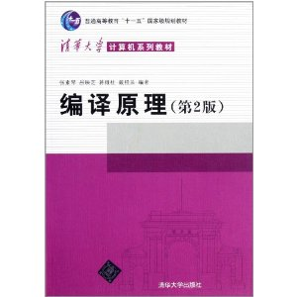
教材
张素琴，吕映芝, 蒋维杜, 戴桂兰，《编译原理》（第2版），清华大学出版社
北京林业大学信息学院

Slide 7


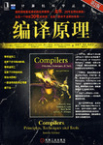
参考书
李冬梅，施海虎，《编译原理》，人民邮电出版社
李建中译，《编译原理》（龙书），机械工业出版社
北京林业大学信息学院

Slide 8
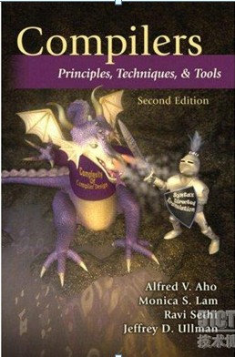
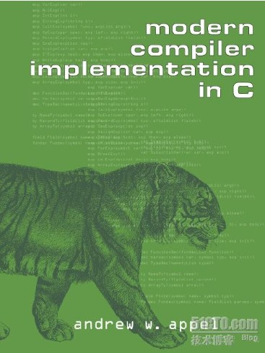
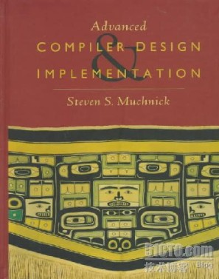
编译原理三大经典书籍（龙书 、虎书、 鲸书）
北京林业大学信息学院

Slide 9
编译原理三大经典书籍（龙书 、虎书、 鲸书）
1、龙书（Dragon book）
英文名：Compilers: Principles,Techniques,and Tools
作者：Alfred V.Aho,Ravi Sethi,Jeffrey D.Ullman
中文名：编译原理技术和工具
2、虎书（Tiger book）
英文名：Modern Compiler Implementation in C
作者：Andrew W.Appel,with Jens Palsberg
中文名：现代编译原理-C语言描述
3、鲸书（Whale book）
英文名：Advanced Compiler Design and Implementation
作者：Steven S.Muchnick
中文名：高级编译器设计与实现
北京林业大学信息学院
北京林业大学信息学院

Slide 10
要求及学习方法
课程特点：理论性强，算法复杂
平时（30%）
  无故旷课
  一本教材，认真听课：以讲义为主，板书为辅---做适当的笔记
  认真完成课堂和课后作业
  完成要求的实验内容
期末（70%）:闭卷笔试
北京林业大学信息学院

Slide 11

第1章 编译概述
教学目标
掌握编译程序中所涉及的有关名词术语
2.理解编译程序总的框架，明确编译程序工作的基本过程及各阶段的基本任务
北京林业大学信息学院

Slide 12
教学内容
1.1.程序的翻译
1.2. 编译程序的组成
1.3. 编译程序构造
1.4. 编译技术的应用及发展
北京林业大学信息学院

Slide 13
1.1 程序的翻译
低级语言（Low level Language)
  字位码、机器语言、汇编语言
  特点：与特定的机器有关，功效高，但使用复杂、繁 琐、费时、易出错
高级语言
-- Fortran、Pascal、C 语言等
  特点：不依赖具体机器，移植性好、对用户要求低、易使用、易维护等。
北京林业大学信息学院

Slide 14
源程序
用汇编语言或高级语言编写的程序称为源程序
目标程序
用目标语言所表示的程序
目标语言：可以是介于源语言和机器语言之间的“中间语言”，可以是某种机器的机器语言,也可以是某机器的汇编语言。
翻译程序
将源程序转换为目标程序的程序称为翻译程序。它是指各种语言的翻译器，包括汇编程序和编译程序，是汇编程序、编译程序以及各种变换程序的总称。
北京林业大学信息学院

Slide 15
S O
I
源程序、翻译程序、目标程序 三者关系：
源程序
翻译程序
目标程序
SOURCE PROGRAM
TRANSLATER
OBJECT PROGRAM
即源程序是翻译程序的输入，目标程序是翻译程序的输出
北京林业大学信息学院

Slide 16
汇编程序
若源程序用汇编语言书写，经过翻译程序得到用机器语言表示的程序，这时的翻译程序就称之为汇编程序，这种翻译过程称为“汇编”(Assemble）
编译程序
若源程序是用高级语言书写，经加工后得到目标程序，上述翻译过程称“编译”（Compile)
汇编程序与编译程序都是翻译程序，主要区别是加工对象的
不同。由于汇编语言格式简单，常与机器语言之间有一一对
应的关系。汇编程序所要做的翻译工作比编译程序简单的多。
北京林业大学信息学院

Slide 17
源程序的编译和运行
编译或汇编阶段
运行阶段
源程序
编译程序
或汇编程序
目标程序
目标程序
+
运行子程序
输入数据
输出数据
北京林业大学信息学院

Slide 18
解释程序（Interpreter）（类似于口译，不生成目标代码）
对源程序进行解释执行的程序。
工作过程
源程序
输入数据
输出数据
解释程序
特点：与编译系统比较，解释系统较简单、
可移植性好，易于查错，但速度慢
北京林业大学信息学院

Slide 19
“编译-解释执行”系统
源程序
编译程序
源程序的中间形式
输入数据
输出数据
解释程序
北京林业大学信息学院

Slide 20




编译程序 VS 解释程序(编译器 VS 解释器)
翻译器
编译器
解释器
北京林业大学信息学院

Slide 21
  例如Java语言
.java java源程序文件
编译
.class 二进制字节码文件
Java虚拟机（JVM)
本地计算机系统
北京林业大学信息学院

Slide 22
1.2 编译程序的组成
所谓编译过程是指将高级语言程序翻译为等价的目标程序的过程。
翻译外文资料：
  1、能识别出句子中的一个单词；
  2、分析句子的语法结构；
  3、根据句子的含义进行初步翻译；
  4、对译文进行修饰；
  5、写出最后的译文。
北京林业大学信息学院

Slide 23
将以下句子翻译成中文:
如果有错误，请指出是词法错误还是语法错误；
如果都没有错，请翻译，并指出语义是否正确？
或者按句子的要求Do it.
1、I am a student.
2、I am a studnnt.
3、You is a student.
4、 Draw a tree, please.
5、Eat a book, please.
北京林业大学信息学院

Slide 24
-----Shakespeare
No matter how good things are lost a day
And then deep memory also has forgotten one day
And then a loved one has gone to the day
And then dream of the most beautiful has regained consciousness one day
The waiver must not retain
Treasure will never change a free hand
Can not be friends after breaking up, because the two sides hurt
Can not do the enemy, because the love each other too
再好的东西也有失去的一天,再深的记忆也有淡忘的一天.再爱的人也有远走的一天,再美的梦也有苏醒的一天.该放弃的绝不挽留,该珍惜的绝不放手.分手后不可以做朋友,因为彼此伤害过;也不可以做敌人,因为彼此深爱过。
北京林业大学信息学院

Slide 25
编译过程
翻译和编译工作的比较
 | 翻译外文 | 编译程序
分析 | 识别单词 分析句子 根据语义进行初步翻译 | 词法分析 语法分析 语义分析、生成中间代码
综合 | 修辞加工 写出译文 | 代码优化 目标代码生成
北京林业大学信息学院

Slide 26
编译过程
习惯上是将编译过程划分为5个基本阶段：
词法分析
语法分析
语义分析及中间代码生成
代码优化
目标代码生成
北京林业大学信息学院

Slide 27
一、词法分析
任务：根据词法规则分析和识别单词
字符序列
编码形式
单词：是语言的基本语法单位
<1>保留字（如:if、else、while）
<2>标识符（如:max、min、str）
<3>常数 （如:12、6.8、’a’）
<4>分界符（如:+、-、*、/、;、（、） ）
北京林业大学信息学院

Slide 28
词法分析程序的结果-----二元式
y = x + r * 6
单词值 | 单词类别
y | 标识符
= | 分界符（赋值）
x | 标识符
+ | 分界符（加号）
r | 标识符
* | 分界符（乘号）
6 | 常数
北京林业大学信息学院

Slide 29
有关术语
词法分析(lexical analysis or scanning) --The stream of characters making up a source program is read from left to right and grouped into tokens,which are sequences of characters that have a collective meaning.
单词---token
保留字---reserved word
标识符 ---identifier(user-defined name)
北京林业大学信息学院

Slide 30
二、语法分析（编译程序的核心）
任务：根据语法规则（即语言的文法），分析并识别出各种语法成分（如表达式、语句、函数等），并进行语法正确性检查。
  文法
  <赋值语句>::=<标识符>“=”<表达式>
  <表达式>::=<表达式>“+”<表达式> | <表达式>“*”<表达式>
  <表达式>::=“(”<表达式>“)” | <标识符> | <整数> | <实数>
北京林业大学信息学院

Slide 31

  <赋值语句>::=<标识符>“=”<表达式>
  <表达式>::=<表达式>“+”<表达式> | <表达式>“*”<表达式>
  <表达式>::=“(”<表达式>“)” | <标识符> | <整数> | <实数>
y = x + r * 6
r
6
x
标识符
整数
标识符
表达式
*
表达式
y
表达式
+
表达式
标识符
=
表达式
赋值语句
北京林业大学信息学院

Slide 32

赋值语句
语法分析的结果-----语法树
标识符
=
表达式
y
表达式
+
表达式
标识符
表达式
*
表达式
x
标识符
整数
r
6
北京林业大学信息学院

Slide 33
有关术语
语法分析(syntax analysis or parsing)
The purpose of syntax analysis is to determine the source program’s phrase structure.This process is also called parsing.The source program is parsed to check whether it conforms to the source language’s syntax,and to construct a suitable representation of its phrase structure.
北京林业大学信息学院

Slide 34
三、语义分析及中间代码生成
任务：依据语义规则对识别出的各种语法成分析其含义，并进行初步翻译，生成中间代码。
静态：
  分析语法成份的含义，进行语义上的正确性检查
动态：
  根据相应语义，生成中间代码（介于源语言和目标语言之间的中间语言形式）
北京林业大学信息学院

Slide 35
生成中间代码的目的：
  1、利于代码优化
  2、利于目标代码的移植
中间代码的形式：
  四元式、三元式、逆波兰表示
北京林业大学信息学院

Slide 36
四元式
例：y = x + r * 6
 | 运算符 | 左运算对象 | 右运算对象 | 结果
(1) | inttoreal | 6 | -- | t1
(2) | * | r | t1 | t2
(3) | + | t2 | x | t3
(4) | = | t3 |  | y
其中t1、t2、t3为编译程序引入的临时工作单元
北京林业大学信息学院

Slide 37
有关术语
语义分析(semantic analysis)
The parsed program is further analyzed to determine whether it conforms to the source language’s contextual constraints:scope rules, type rules
e.g. To relate each applied occurrence of an identifier in the source program to the corresponding declaration.
北京林业大学信息学院

Slide 38
有关术语
中间代码生成(intermediate code generation)
This is where the intermediate representation of the source program is created.We want this representation to be easy to generate,and easy to translate into the target program.The representation can have a variety of forms,but a common one is called three-address code or 4- tuple code.
北京林业大学信息学院

Slide 39
四、代码优化
例：y = x + r * 6
任务：对中间代码进行加工变换，以得到高质量的目标代码
 | 运算符 | 左运算对象 | 右运算对象 | 结果
(1) | Inttoreal | 6 | -- | t1
(2) | * | r | t1 | t2
(3) | + | t2 | x | t3
(4) | = | t3 |  | y
(1) | inttoreal | 6 | -- | t1
(4) | = | t3 |  | y
 | 运算符 | 左运算对象 | 右运算对象 | 结果
(1) | * | r | 6.0 | t1
(2) | + | t1 | x | y
北京林业大学信息学院

Slide 40
有关术语
代码优化(Intermediate code optimization)
The optimizer accepts input in the intermediate representation and output a version still in the intermediate representation .In this phase,the compiler attempts to produce the smallest,fastest and most efficient running result by applying various techniques.
北京林业大学信息学院

Slide 41
五、目标代码生成
任务：把中间代码变换成特定机器上的低级语言代码
 | 运算符 | 左运算对象 | 右运算对象 | 结果
(1) | * | r | 6.0 | t1
(2) | + | t1 | x | y
mov r, R1
mul #6.0, R1
mov x, R2
add R1, R2
mov R2, y
北京林业大学信息学院

Slide 42
编译过程小结
词法分析
程序
语法分析
程序
语义分析
生成中间
代码
代码优化
程序
目标代码
生成程序
S.P
O.P
北京林业大学信息学院

Slide 43
按逻辑功能不同，可将编译过程划分为五个基本阶
段，与此相对应，我们将实现整个编译过程的编译程序划
分为五个逻辑阶段（即五个逻辑子过程）。
每个阶段中都要有：
符号表管理和错误处理
北京林业大学信息学院

Slide 44
编译程序的逻辑结构
符号表管理
填表：把源程序中的信息和编译过程中所产生的信息登记在表格中
查表：在随后的编译过程中同时又要不断的查找这些表格中的信息
错误处理
诊察错误，并能报告用户错误性质和位置
错误处理能力的优劣是衡量编译程序质量好坏的一个重要指标。
北京林业大学信息学院

Slide 45
典型的编译程序具有7个逻辑部分
S.P
词法分析程序
符
号
表
管
理
错
误
处
理
语法分析程序
语义分析及生成中间代码程序
代码优化程序
代码生成程序
O.P
北京林业大学信息学院

Slide 46
编译程序的前端和后端
根据编译程序各部分功能，将编译程序分成前端和后端
前端：通常将与源程序有关的编译部分称为前端。
词法分析、语法分析、语义分析、中间代码生成
---分析部分
特点：与源语言有关
后端：与目标机有关的部分称为后端。
代码优化、代码生成 ---综合部分
特点：与目标机有关
北京林业大学信息学院

Slide 47
同一前端+不同后端 → 不同机器构成同一语言的编译程序
  例如Java语言
.java java源程序文件
编译
.class 二进制字节码文件
Java虚拟机（JVM)
本地计算机系统
北京林业大学信息学院

Slide 48
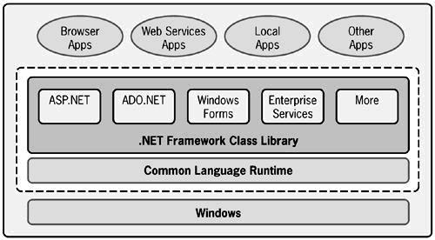
同一前端+不同后端 → 不同机器构成同一语言的编译程序
  例如.NET框架
北京林业大学信息学院

Slide 49
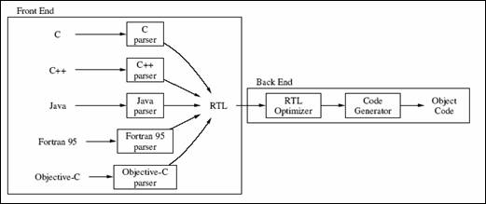
不同前端+同一后端 → 同一机器生成几个语言的编译程序
  例如GCC
北京林业大学信息学院

Slide 50
遍
对源程序（包括源程序中间形式）从头到尾扫描一次，并做有关的加工处理 ，生成新的源程序中间形式或目标程序，通常称之为一遍。
第一遍 第二遍
……
S.P
C1
S.P
中间形式1
C2
S.P
中间形式2
O.P
上一遍的结果是下一遍的输入，最后一遍生成目标程序。
北京林业大学信息学院

Slide 51
一遍扫描即可完成整个编译工作的称为一遍扫描编译程序
遍的划分视具体情况而定（内存的大小、源语言的繁简、目标程序质量的高低）
优点：
  1、减少对内存容量的要求
  2、编译程序结构清晰、各遍功能独立、相互联系简单
缺点：
  增加读写中间文件的次数，降低效率
北京林业大学信息学院

Slide 52
1.3 编译程序的构造
构造编译程序必须精通:
源 语 言
目标语言
编译方法
北京林业大学信息学院

Slide 53

开发编译程序的途径:
自展法
工具法
自动生成法
移植法
北京林业大学信息学院

Slide 54

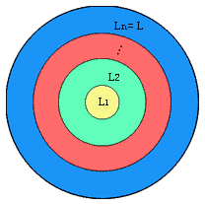


自展法
北京林业大学信息学院

Slide 55
1.4 编译技术的应用及发展
应用：大部分软件工具的开发，都要使用编译技术和方法
语法制导的结构化编辑器
程序格式化工具
软件测试工具
  静态分析器：不可能执行的代码、定义后未引用的变量
  动态测试工具：运行后与期望结果比较
程序理解工具：确定调用关系，画出流程图
高级语言的翻译工具
北京林业大学信息学院

Slide 56
其它应用：
文本编辑器
信息检索系统
模式识别器
排版、绘图系统
自然语言处理
嵌入式软件
北京林业大学信息学院

Slide 57
发展
  并行编译技术
  目的：提高并行计算机体系结构的性能，超大规模计算的日益增长的需求
  两种实现方法
    利用重构技术将串行程序并行化
    直接编写并行程序
  交叉编译技术
北京林业大学信息学院

Slide 58

  交叉编译器
由于目标机指令系统与宿主机的指令系统不同，编译时将应用程序的源程序在宿主机上生成目标机代码，称为交叉编译。
S
O
O
I
A
B

Slide 59
语言开发环境中的伙伴程序
  编辑器（editor）
  预处理器（preprocessor）
  连接程序（linker）
  装配程序（loader）
  调试程序（debugger）
北京林业大学信息学院

Slide 60
小结
小结
内容
  1 什么是编译程序
  2 编译过程和编译程序的结构
  3 为什么要学习编译程序
重点
  对编译程序的功能和结构做一综述
难点
  了解编译程序各个成分在编译阶段的逻辑关系以及他们怎样作为一个整体完成编译任务的
北京林业大学信息学院

Slide 61
练习题：判断√
1. 编译器生成的目标程序都是可执行的程序。
2. 汇编器将高级语言程序翻译成汇编语言程序。
3. 编译程序和解释程序的根本区别在于解释程序对源程序并没有真正进行翻译。
4. 因为编译程序和解释程序具有不同的功能，所以它们的实现技术也完全不同。
5. 编译程序的五个组成部分缺一不可。
×
×
×
×
×
北京林业大学信息学院

Slide 62
练习题：判断
6. 许多编译程序在识别出语法单位后并不真正构造语法树。
7. 高级语言程序到低级语言程序的转换是基于语义的等价变换。
8. 含有优化部分的编译程序的执行效率高。
9. 优化的任务在于对中间代码进行加工和变换，以其能产生运行结果更为准确的目标代码。
10. 编译前端主要由与源语言和目标机相关的那些部分组成。
√
√
×
×
×
北京林业大学信息学院

Slide 63
练习题：判断
11. 无论一遍扫描的编译器还是多遍扫描的编译器都要对源程序至少扫描一遍。
12. 在编译过程中，既可以将几个不同的阶段合为一遍，也可以把一个阶段的工作分为若干遍。
13. 取编译程序前端改写其后端以生成不同机器上的目标代码，目前技术上还难以实现。
14. 支持程序设计人员进行程序计开发的工具，除了编译程序以外，还需要编辑程序、链接程序和调试程序等其他一些工具。
√
√
×
√
北京林业大学信息学院

Slide 64
练习题：
指出下列错误信息是编译的哪个阶段报告的
A. 词法 B. 语法 C. 语义
  1. else没有匹配的if
  2. 使用的标识符没有定义
  3. 标识符中出现？号
  4. 赋值语句写成：x+y=1;
  5. float a=1.1, b=2, c ; c=a%b;
  6. 数组下标越界
B
C
A
B
C
C
北京林业大学信息学院

Slide 65
阅读教材第1章，回答以下问题
1．计算机执行用高级语言编写的程序有哪些途径？它们之间的主要区别是什么？
2．画出编译程序的总体逻辑结构图，以语句“Area=3.14*r*r”编译过程为例，简述编译各个阶段的主要任务。
北京林业大学信息学院

